Slide 1
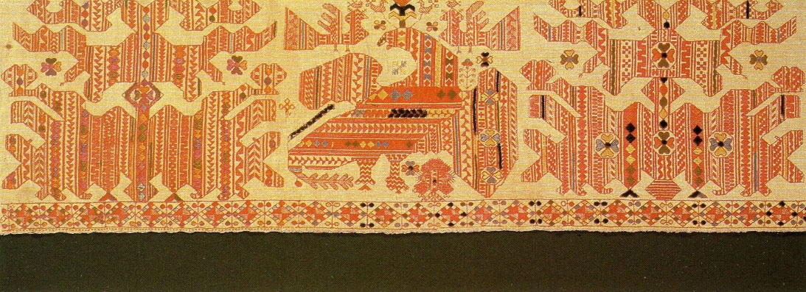
II Дистанционный конкурс «Мифологические существа»
«Славянские мифологические существа»
Автор: Кникст Анна, 11 класс А,
МБОУ «СОШ №7», г. Усть-Илимск.
Куратор: Адамкова Антонина Михайловна, учитель музыки, МБОУ «СОШ № 7»

Slide 2
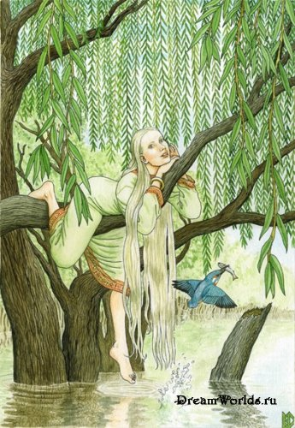
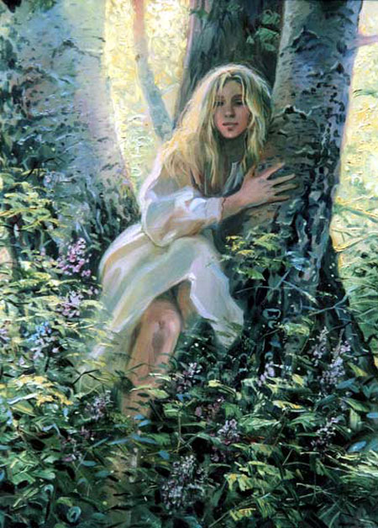
Ма́вки
Ма́вки (на́вки) — славянские мифические существа, имеют много сходств с русалками.
Название произошло от старославянского «мав» — мертвец.
Мавками становятся малолетние дети, умершие без крещения или задушенные матерями, мертворожденные. Также мавкой может стать ребенок, умерший на Русальной неделе. Считаются, что таких детей забирают русалки, уносят их к себе в воды, где превращают их в мавок.
Их представляют в виде детей или дев с длинными волосами, в белых сорочках. Особенностью внешнего вида Мавок является отсутствие кожного покрова на спине, в результате чего сзади у них можно было видеть все внутренности. По этой причине их также называют «не имеющие спины».
Они скрываются в лесах, на полях, в реках и озерах, часто сближаются с русалками и мстят людям, за то что допустили их раннюю смерть, сбивая путников с дороги, заводя в болота и убивая, могут защекотать до смерти.
Защитой от мавок по народным поверьям служит чеснок, хрен и полынь.

Slide 3
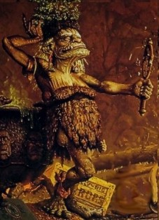
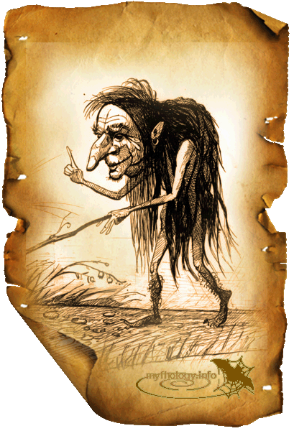
Шишига (также Ле́шенка)
Шиши́га (также Ле́шенка) — маленькое горбатое существо женского пола в русском фольклоре, живёт в камышах, предпочитает мелкие речушки и водоёмы. Считалось, что она ходит голой со взъерошенными волосами, набрасывается на зазевавшихся прохожих и тащит их в воду, приносит беду пьяницам. Днём отсыпается, появляется только в сумерках. Можно предположить, что шишига состоит в родстве с Шишом.
То же существо играет важную роль в мифологии коми. Живёт в реке Кама и иногда выходит на берег, чтобы расчесать длинные чёрные волосы. Все, кто её видел, вскоре утонут или умрут по другой причине. Ею пугали и пугают до сих пор детей, предостерегая от купания в омутах угрозой, что их утащит Шишига.

Slide 4
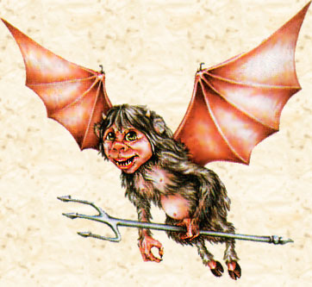
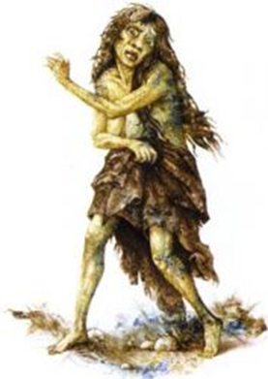
Анчутка
Анчу́тка — в восточнославянской мифологии злой дух, одно из самых древних названий беса, русский вариант чертёнка. По Толковому словарю живого великорусского языка В. И. Даля, анчу́тки — чертенята.
Согласно верованиям, анчутки бывают банные и полевые. По легенде они, как и всякая нечисть, мгновенно отзываются на упоминание своего имени. Поэтому считается, что лучше о них помалкивать, «не то сей беспятый, беспалый будет „тут как тут“».
Анчутка представляется беспятым либо беспалым, что обычно характеризует нечистую силу. Существует сказ о том, что беспятый анчутка потому, что «однажды волк погнался за ним и откусил ему пятку».
Также считается, что в воде тоже есть свой анчутка — помощник водяного или болотника. Легенда наделяет его необычайно свирепым нравом, кроме того, он представляется ещё и противным.
По примете: «если у пловца вдруг случится судорога, он должен знать, что это водяной анчутка схватил его за ногу и хочет утащить на дно». Оттого-то ещё с древних времен «всякому пловцу советуют иметь при себе серебрянную булавочку: ведь нечистая сила до смерти боится серебра».

Slide 5
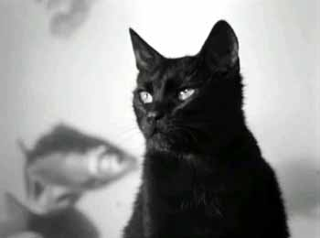
Коргоруши
Коргору́ши, или колове́рши — мифические существа мелкого размера, служащие на посылках у домовых славянской мифологии. Как самостоятельный персонаж почти не встречается, в отличие от южнославянских злыдней. Смертные их видят в основном в образе кошек, преимущественно чёрной масти.
По другой версии коргоруши — помощники дворового и приносят своему хозяину припасы или деньги, воруя их из-под носа соседского дворового. Соседские коргоруши, в свою очередь, могут поступать подобным образом, создавая «случайное» битьё посуды или потери, которые нельзя ни предусмотреть, ни отвратить.

Slide 6
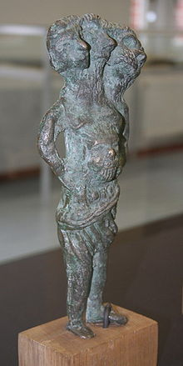
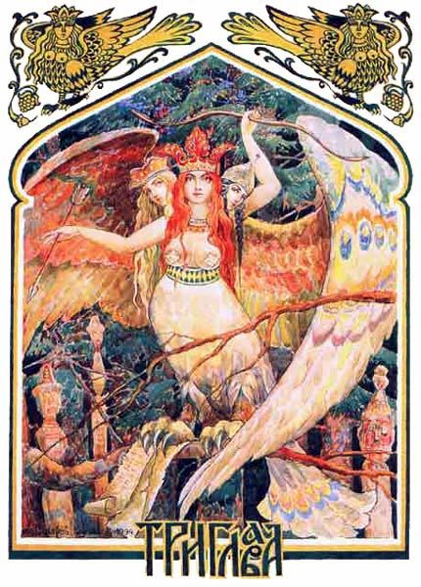
Триглава ( Тригла)
Весьма почитаемыми у славян были женщины-богини, восходящие к древнему культу Рожаниц. Наиболее древняя - богиня западных славян Триглава ( Тригла). Она изображалось с тремя лицами, идолы её стояли всегда под открытым небом – на горах, пригорках, у дорог. Её отожествляли с богиней Земли.

Slide 7
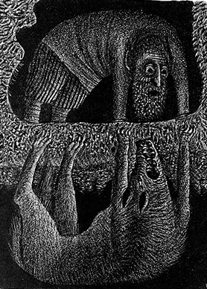
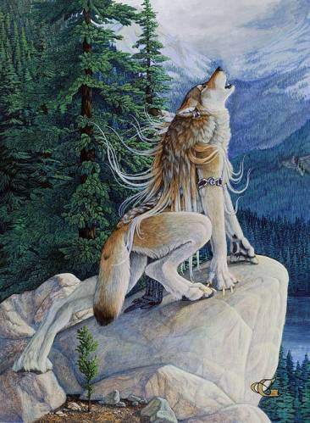
Волкола́к (волкодла́к)
Волкола́к (волкодла́к) — в славянской мифологии оборотень, принимающий образ волка: это или колдун, принимающий звериный образ, или простой человек, чарами колдовства превращённый в волка.
Южно-славянские поверья связывают волколака с упырём (вампиром). По поверьям южных славян, волколак наводит голод, высасывает кровь из людей и собак; иной раз принимает образ красивого парня и заставляет молодую вдову вступить с ним в брачную связь, и плодом этой связи являются дети, у которых, обыкновенно, не бывает костей. Каждый человек, находившийся при жизни в дружеских отношениях с вештицами (ведьмами), или злыми вилами, или дьяволами и умерший без покаяния, делается после смерти волколаком: некий дьявольский дух, входя в тело мертвеца, одушевляет его и вынуждает его причинять всевозможные несчастия человеку.

Slide 8
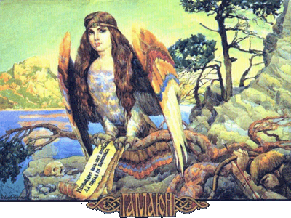
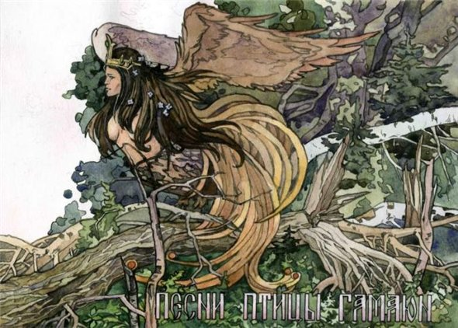
Гамаюн
Посланница славянских богов, их глашатай.
Она поет людям божественные гимны и провозвещает будущее тем, кто согласен слушать тайное.
В старинной «Книге, глаголемой Козмография» на карте изображена круглая равнина земли, омываемая со всех сторон рекою-океаном. На восточной стороне означен «остров Макарийский, первый под самым востоком солнца, близ блаженного рая; потому его так нарицают, что залетают в сей остров птицы райские Гамаюн и Феникс и благоухание износят чудное».
Когда летит Гамаюн, с востока солнечного исходит смертоносная буря. Гамаюн все на свете знает о происхождении земли и неба, богов и героев, людей и чудовищ, зверей и птиц.
По древнему поверью, крик птицы Гамаюн предвещает счастье.

Slide 9
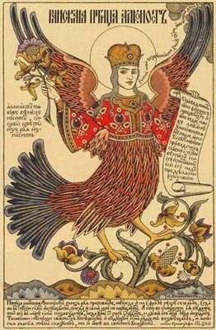
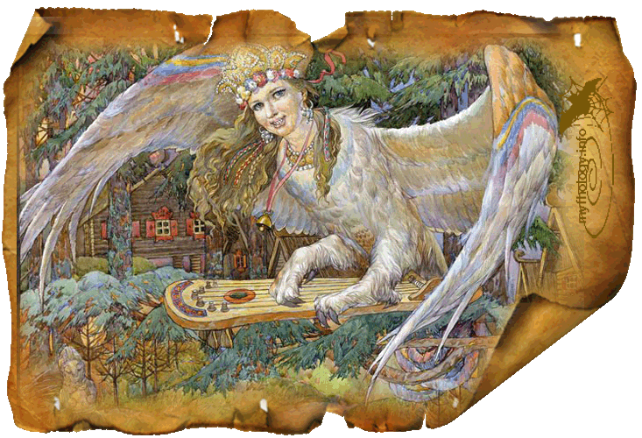
Алконост
Это чудесная птица, жительница Ирия - славянского рая.
Лик у нее женский, тело же птичье, а голос сладок, как сама любовь.
Услышавший пение Алконоста от восторга может забыть все на свете, но зла от нее людям нет, в отличие от ее подруги птицы Сирин. Алконост несет яйца «на крае моря», но не высиживает их, а погружает в морскую глубину.
В эту пору семь дней стоит безветренная погода - пока не вылупятся птенцы.
Славянский миф об Алконосте сходен с древнегреческим сказанием о девушке Алкионе, превращенной богами в зимородка.

Slide 10
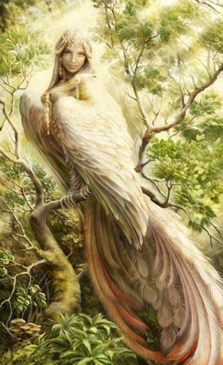
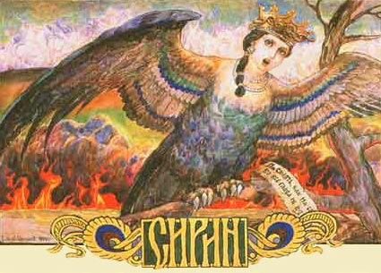
Сирин
Это одна из райских птиц, даже самое ее название созвучно с названием рая: Ирий.
Однако это отнюдь не светлые Алконост и Гамаюн. Сирин - темная птица, темная сила, посланница властелина подземного мира.
От головы до пояса Сирин - женщина несравненной красоты, от пояса же - птица.
Кто послушает ее голос, забывает обо всем на свете, но скоро обрекается на беды и несчастья, а то и умирает. Причем нет сил, чтобы заставить его не слушать голос Сирин. А голос этот - истинное блаженство!

Slide 11
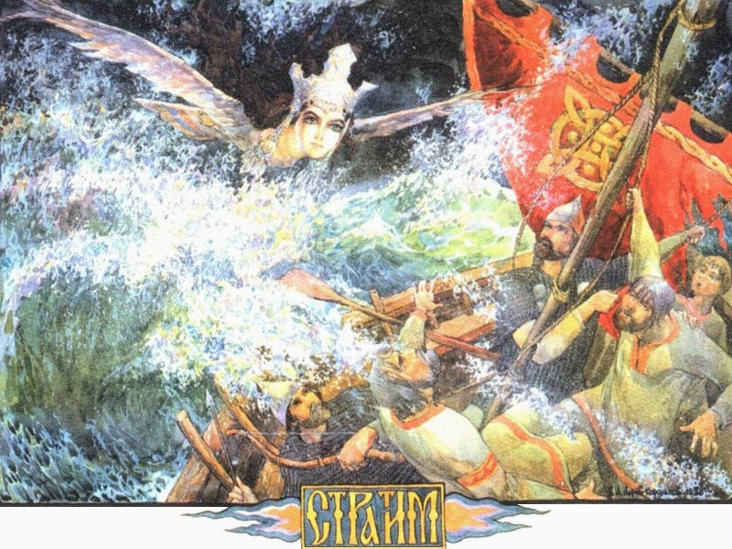
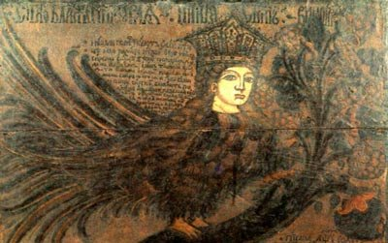
Стратим
Стародавние сказания утверждают, что Стратим-птица - прародительница всех птиц - живет на море-океане, подобно Алконосту.
Когда кричит Стратим-птица, подымается страшная буря. И даже если всего лишь поведет она крылом, море волнуется, колышется.
Но уж если взлетает Стратим-птица, тут уж такие валы вздымаются, что потопляет море корабли, разверзает бездны глубочайшие и смывает с берегов города и леса.
В этом смысле она подобна Морскому царю.
В некоторых сказаниях она помогает герою выбраться с безлюдного острова и долететь до земли - за то, что он спасает и милует ее птенцов.Сохранилось странное и загадочное пророчество: «Когда Стратим вострепещется во втором часу после полуночи, тогда запоют все петухи по всей земле, осветится в те поры и вся земля».

Slide 12
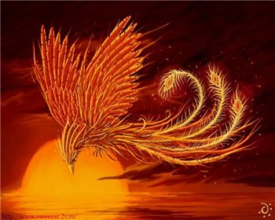
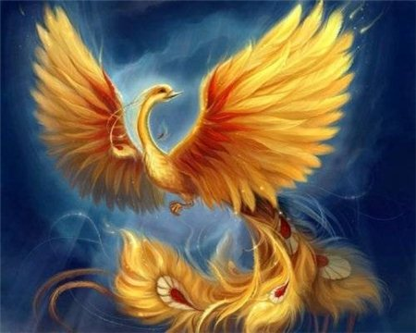
Феникс
Мифологическая птица, обладающая способностью сжигать себя. Её имя в переводе с греческого значит «огненный», «багряный».
Известна в мифологиях разных культур.
Считалось, что феникс имеет внешний вид орла с ярко-красным оперением.
Предвидя смерть, сжигает себя в собственном гнезде, а из пепла появляется птенец.
По другим версиям мифа — возрождается из пепла.

Slide 13
Спасибо за внимание!

Slide 14
Интернет-ресурсы:
http://ru.wikipedia.org/wiki/%D1%EB%E0%E2%FF%ED%F1%EA%E0%FF_%EC%E8%F4%EE%EB%EE%E3%E8%FF
http://commons.wikimedia.org/wiki/File:Bannik.jpg?uselang=ru
http://ru.wikipedia.org/wiki/%D0%92%D0%BE%D0%B4%D1%8F%D0%BD%D0%BE%D0%B9
http://ru.wikipedia.org/wiki/%D0%9B%D0%B5%D1%88%D0%B8%D0%B9
http://ru.wikipedia.org/wiki/%D0%9A%D0%B8%D0%BA%D0%B8%D0%BC%D0%BE%D1%80%D0%B0
http://ru.wikipedia.org/wiki/%D0%A0%D1%83%D1%81%D0%B0%D0%BB%D0%BA%D0%B8
http://ru.wikipedia.org/wiki/%D0%91%D0%B0%D0%B1%D0%B0-%D0%AF%D0%B3%D0%B0
http://ru.wikipedia.org/wiki/%D0%94%D0%BE%D0%BC%D0%BE%D0%B2%D0%BE%D0%B9
http://ru.wikipedia.org/wiki/%D0%92%D0%BE%D0%BB%D0%BA%D0%BE%D0%BB%D0%B0%D0%BA
http://ru.wikipedia.org/wiki/%D0%9E%D0%B2%D0%B8%D0%BD%D0%BD%D0%B8%D0%BA
http://ru.wikipedia.org/wiki/%D0%9F%D0%BE%D0%BB%D1%83%D0%B4%D0%BD%D0%B8%D1%86%D1%8B
http://ekouglich.ucoz.ru/load/istorija_i_kraevedenie/slavjanskie_dukhi_stikhij_1/2-1-0-7
http://slavyans.narod.ru/nechist/shishiga.html
http://godsbay.ru/slavs/stratim.html
http://godsbay.ru/slavs/syrin.html
http://godsbay.ru/slavs/gamayun.html

